Slide 1
PredictIT
Sistema de gestión y mantenimiento predictivo de equipos informáticos
Patricio Ezequiel Pettini · Legajo B00072710-T1
Trabajo Final de Ingeniería · Ingeniería en Sistemas Informáticos
Universidad Abierta Interamericana · Sede Norte
16/09/2026
Notes:
Presentarse. Nombre del sistema y una frase: es un sistema para que una PyME sepa qué equipos tiene y cuáles están por fallar. Veinte minutos: diez de recorrido y diez de demostración en vivo.

Slide 2
El problema
Qué hace hoy una PyME sin herramienta
La gestión del parque informático vive en una planilla, en un cuaderno o en la memoria de quien lo atiende.
Las consecuencias son tres y se refuerzan entre sí:
No se sabe qué hay. Ni cuántos equipos, ni dónde, ni de quién.
Se repara cuando ya falló. El costo de la falla incluye el tiempo que la persona no pudo trabajar.
La misma falla vuelve. Sin historial, nadie nota que es la tercera vez.
Notes:
No empezar por la tecnología. El jurado tiene que entender el problema antes que la solución. La cifra del Observatorio PyME está en el capítulo 1 si la piden.

Slide 3
La propuesta
Tres cosas, en este orden
1. Un inventario que se mantiene solo. Cada incidencia y cada mantenimiento quedan pegados al equipo.
2. Un motor predictivo. Cinco reglas sobre ese historial dan un puntaje de riesgo de 0 a 100 por equipo, con el aporte de cada regla a la vista.
3. Asignación asistida por IA. El sistema propone el técnico según carga, especialidad e historial, y explica por qué. La persona decide.
El orden importa: sin el punto 1 no hay datos, y sin datos el 2 y el 3 son una demostración vacía.
Notes:
Insistir en el orden. Si preguntan por la IA, la respuesta es que la IA es la tercera capa y que el sistema funciona sin ella.

Slide 4
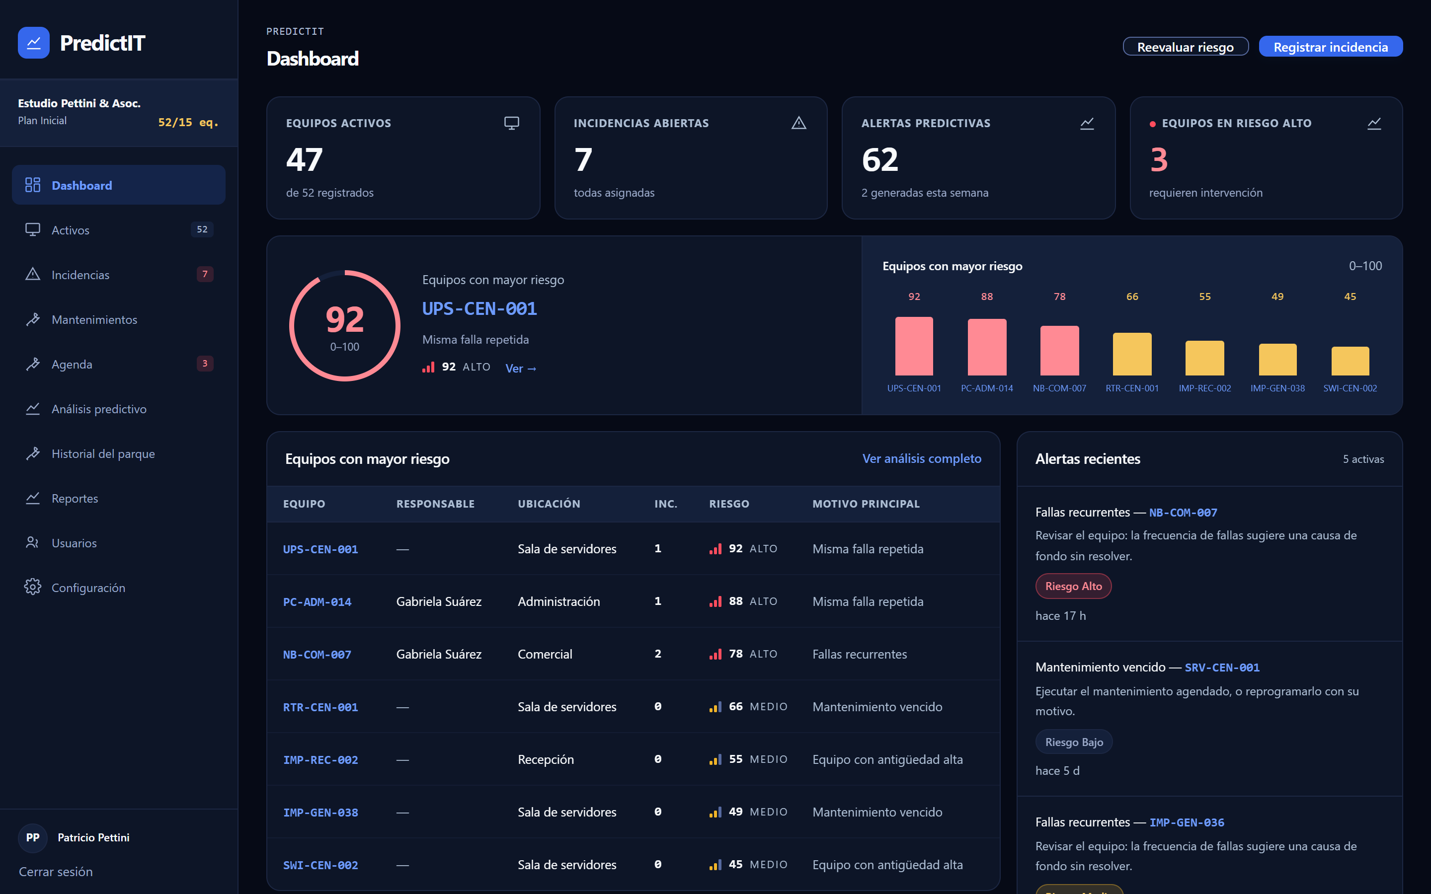
El sistema
Tablero del administrador
Notes:
Primera pantalla real. Señalar los cuatro números de arriba y el ranking de riesgo. Todavía no entrar en el detalle.

Slide 5
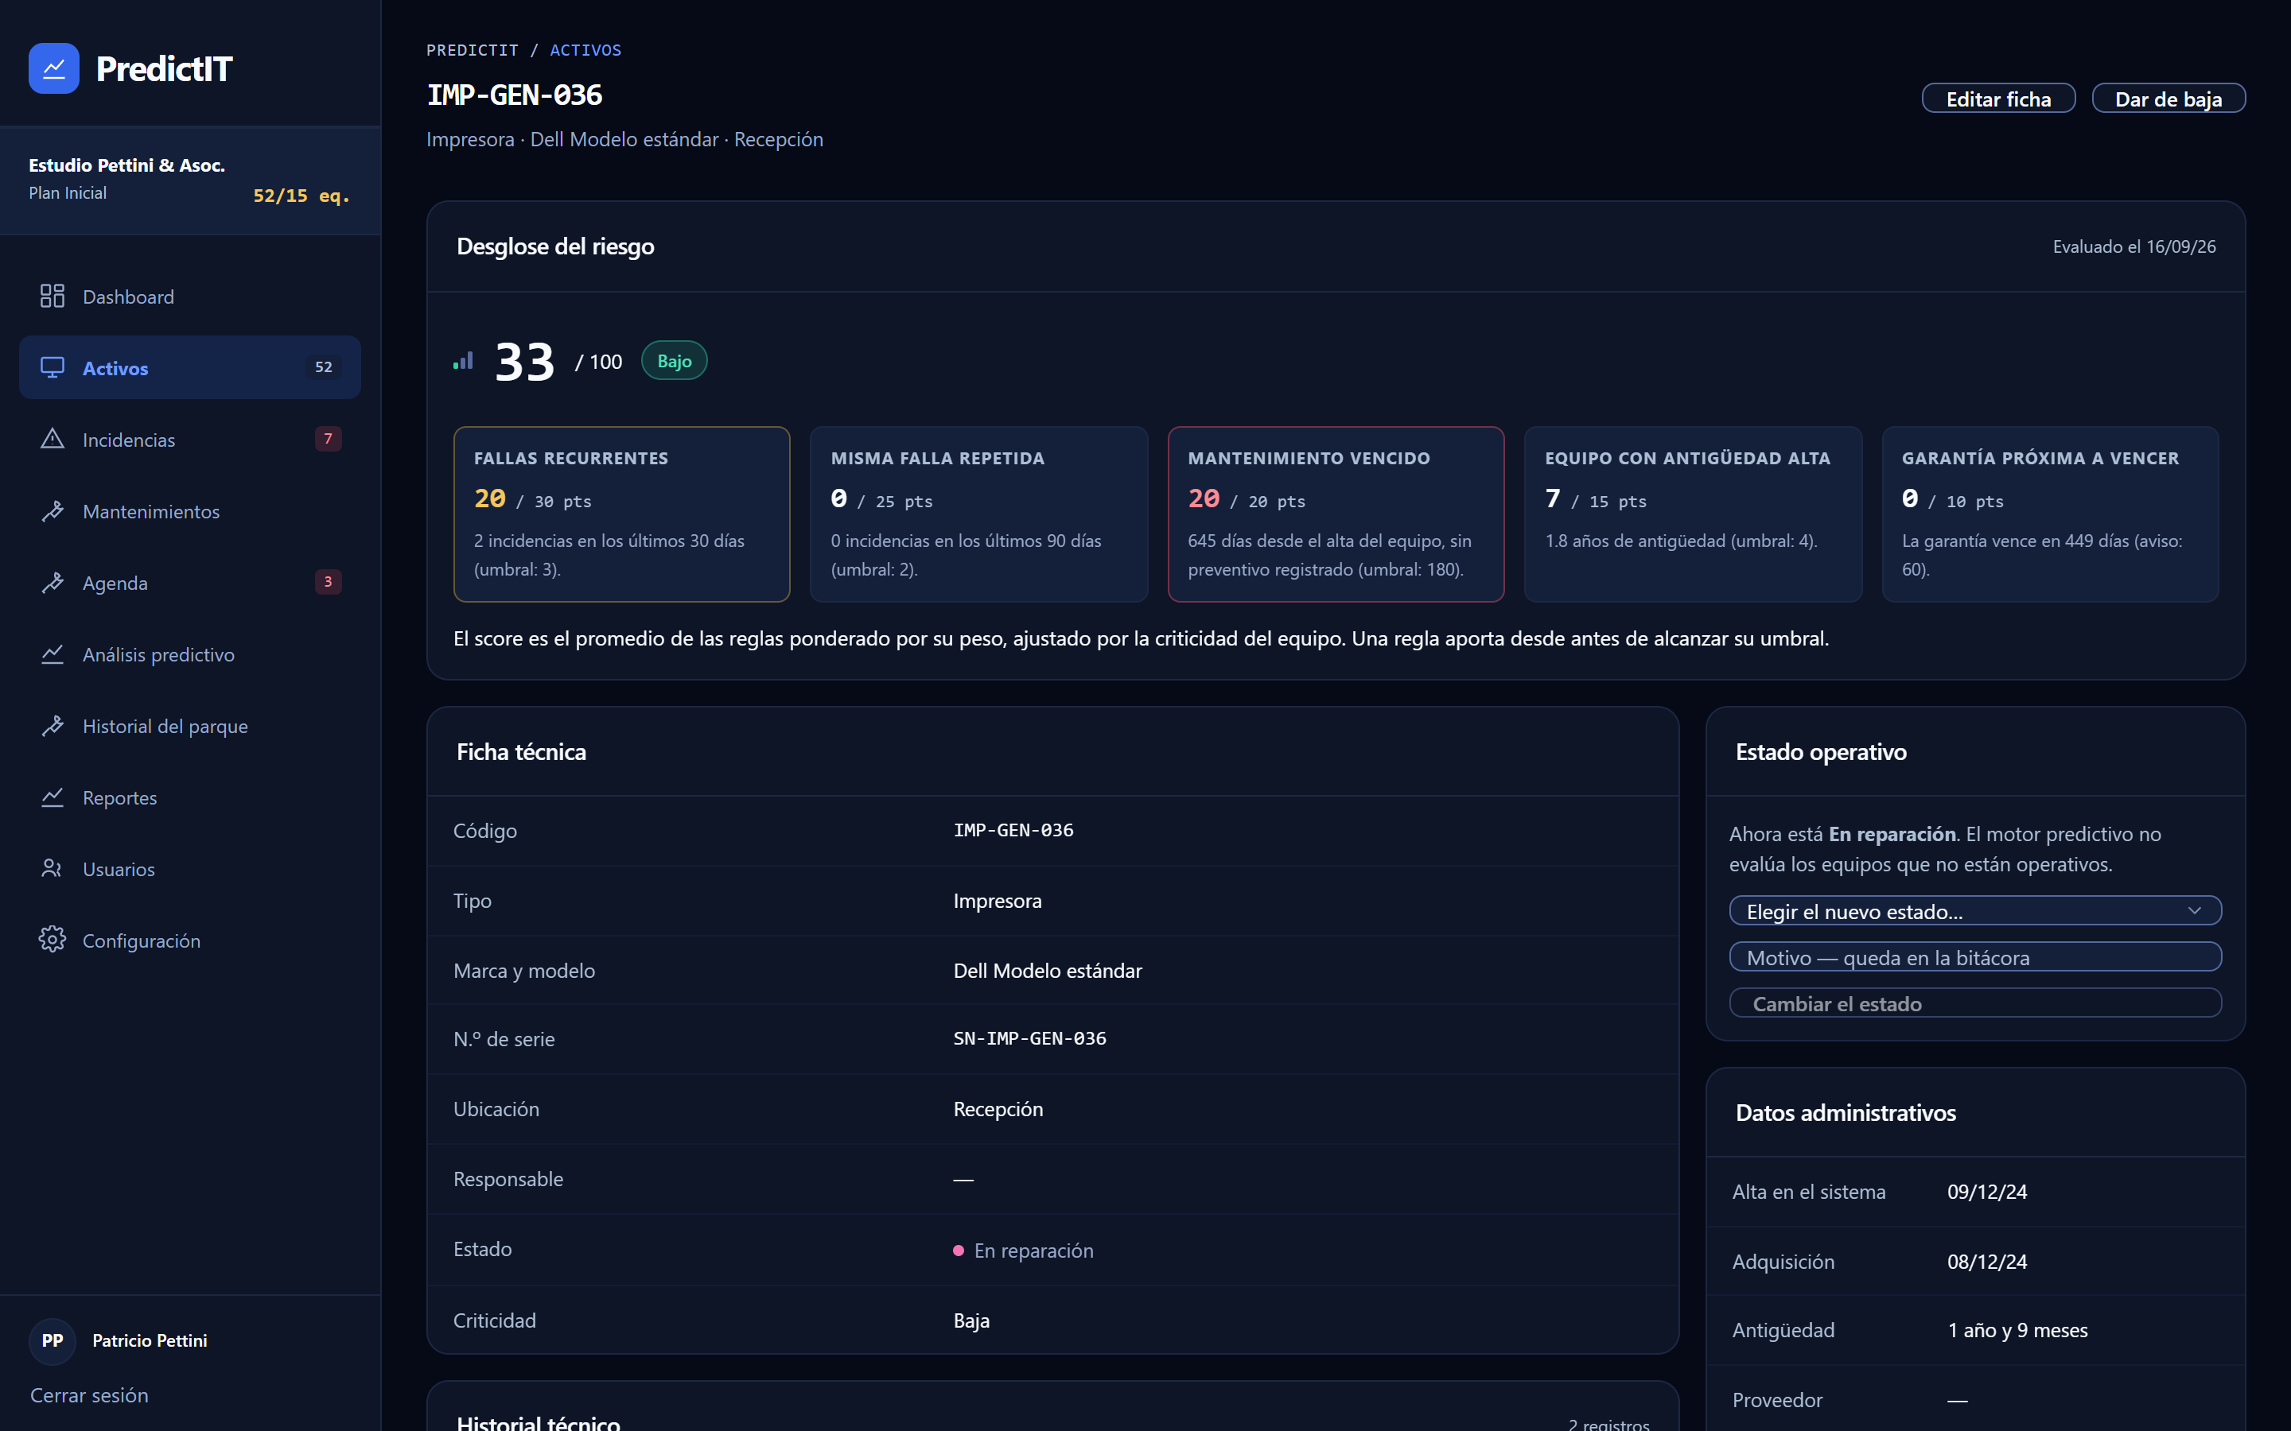
El puntaje se puede abrir
Cada regla dice cuánto aporta y por qué
Notes:
Esta es la diapositiva que contesta «¿y de dónde sale ese número?». El puntaje no es una caja negra: se abre y se audita regla por regla. Si hay una sola pregunta técnica, va a ser ésta.

Slide 6
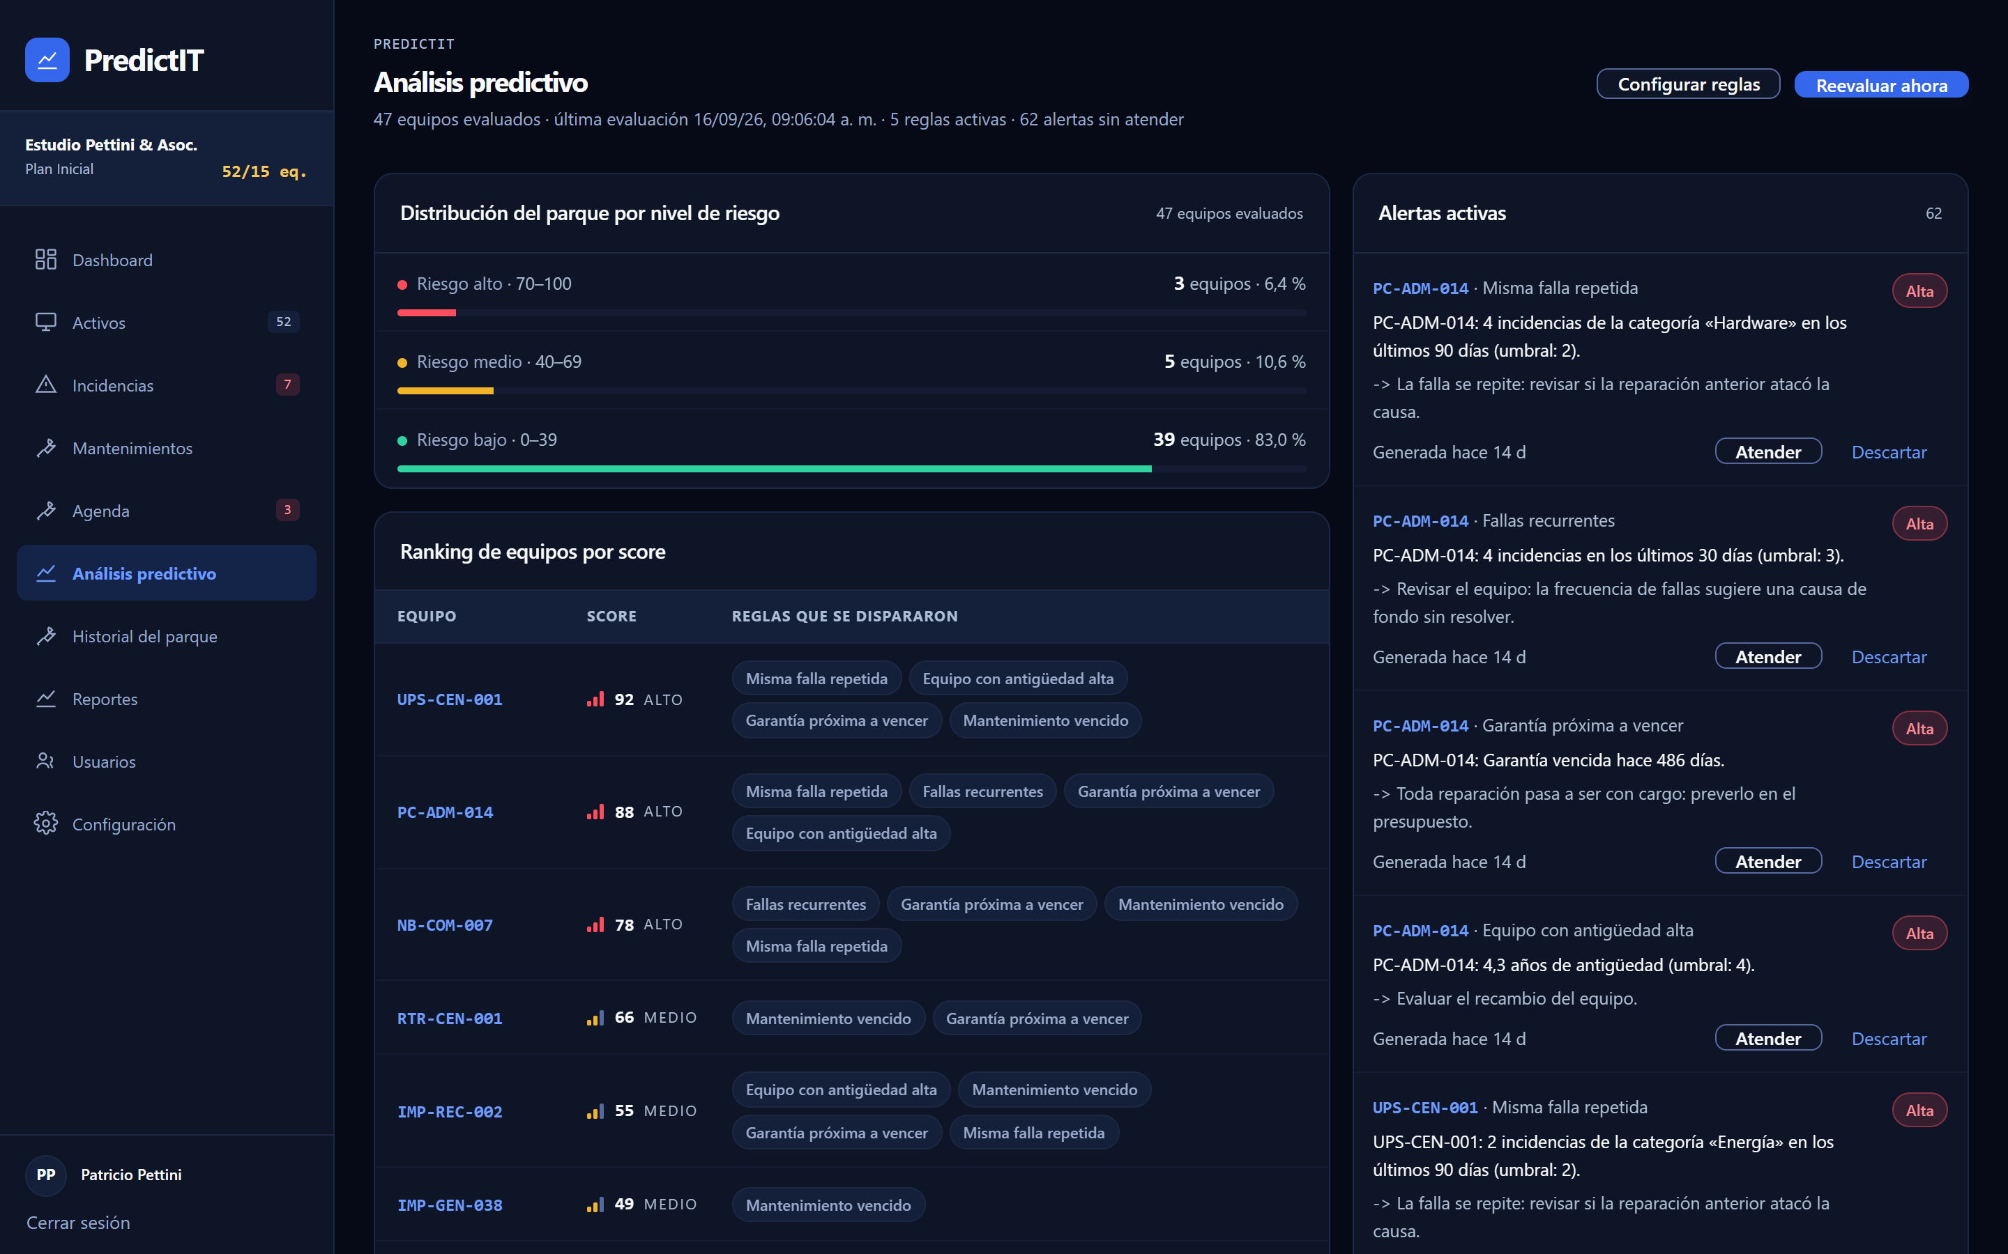
Análisis predictivo
El parque ordenado por riesgo
Notes:
Mostrar la distribución y el ranking. Mencionar que el motor se dispara solo: al registrar una incidencia y por un barrido periódico.

Slide 7
Arquitectura
Cinco capas, dependencias en un solo sentido
Notes:
Api habla sólo con BLL. DAO es el único que conoce SQL. Domain no referencia a nadie. Es el modelo de la materia, llevado a web.

Slide 8
Dos bases separadas
Negocio y seguridad no se tocan
PredictIT_Negocio guarda el parque, las incidencias, los mantenimientos y las alertas.
PredictIT_Servicio guarda usuarios, permisos, bitácora, idiomas y respaldos.
Son dos cadenas de conexión distintas. Un acceso a los datos del cliente no alcanza los permisos, y al revés tampoco.
Las referencias entre bases son identificadores lógicos sin clave foránea, resueltos en memoria por lote. Es el precio de la separación, y está documentado en el ADR 0003.
Notes:
Si preguntan por el costo de la decisión: no hay integridad referencial entre bases y hay que resolverla en código. Está asumido y escrito.

Slide 9
Multi-organización
El aislamiento se aplica en el acceso a datos
Toda tabla de negocio lleva la organización, y el filtro lo aplica el DAO a partir del contexto de sesión.
La organización nunca viaja en la petición HTTP. Si viajara, alcanzaría con cambiarla para ver los datos de otro cliente.
Es lo que hace posible el plan Partner: un proveedor de soporte que atiende a varias empresas desde un mismo usuario.
Notes:
Ésta es una decisión de seguridad, no de modelado. Contarla así.

Slide 10
Patrones aplicados
Los diez están en uso, no declarados
Genérico de acceso a datos · IGenericDao<T>
Mapeador · IObjectMapper<T>
Fábrica abstracta · FactoryDao y FactoryBusiness
Unidad de trabajo · SqlTransactRepository
Compuesto · Familia y Patente, con guarda de ciclos
Estrategia · las cinco reglas del motor predictivo
Adaptador · IProveedorIA, con dos implementaciones
Decorador · ProveedorIAConDisyuntor
Disyuntor · corta las llamadas al proveedor caído
Mamparo · pool de conexiones propio para el trabajo de fondo
Notes:
Si preguntan por uno, abrir el documento de patrones: cada patrón tiene el archivo y la línea donde está. Ninguno está puesto para la lámina.

Slide 11
La IA puede fallar
Y el sistema lo dice
El proveedor de IA está detrás de una interfaz con dos implementaciones: la real y una simulada determinística.
Un disyuntor cuenta los fallos. Cuando abre, el sistema deja de llamar al proveedor y asigna por carga, marca la incidencia para revisión y lo asienta en la bitácora.
El origen de cada asignación se guarda con tres valores: IA, automática o respaldo. Registrar como IA lo que decidió una heurística falsearía la trazabilidad.
Es el caso de prueba CP-14, y está automatizado.
Notes:
Ofrecer demostrarlo: se fuerza la caída del proveedor y se ve la asignación de respaldo. Si hay tiempo, hacerlo en vivo.

Slide 12
Seguridad
Cuatro decisiones y por qué
Contraseñas con PBKDF2-HMAC-SHA256, 600.000 iteraciones —la recomendación de OWASP—. No se pueden recuperar, sólo restablecer.
Credenciales de terceros con AES-256-GCM. Ningún endpoint devuelve la clave: sólo su origen.
El token no lleva los permisos. Se consultan en cada pedido, así una revocación tiene efecto inmediato y no al vencer la sesión.
La bitácora no se puede alterar. Un disparador rechaza cualquier UPDATE o DELETE con el error 50001, incluso conectándose directo a la base.
Notes:
La del token es la que más se pregunta. El costo es una consulta por pedido; el beneficio es que echar a alguien tiene efecto ya.

Slide 13
Cómo sé que funciona
La evidencia se genera, no se escribe
361
24
14 / 14
15
pruebas automatizadas
de backend
pruebas de frontend
casos de prueba del
capítulo 10 cubiertos
decisiones de
arquitectura registradas
El documento de casos de prueba se arma corriendo la suite y leyendo su salida. Una tabla escrita a mano seguiría diciendo que todo pasa el día que algo deje de pasar.
Lo mismo con el diccionario de datos, que se lee de las bases, y con los diagramas, que salen del mismo texto que se ve en el repositorio.
Notes:
Ofrecer correr la suite en vivo. Tarda menos de un segundo.

Slide 14
Lo que encontré
Los peores defectos eran ausencias
Ninguna prueba podía fallar, porque no había código roto. Faltaba código.
La bitácora no asentaba nada de negocio. Ocho de nueve códigos de evento no estaban en el catálogo y el servicio los descartaba en silencio. Se encontró contando filas, no leyendo código.
El motor predictivo no se disparaba solo. Nadie llamaba a evaluar salvo la pantalla.
Seis casos de uso que el modelo de permisos prometía y el sistema no tenía. Aparecieron buscando patentes declaradas que nadie usaba.
Notes:
Ésta es la diapositiva que muestra criterio de ingeniería. La técnica es comparar lo que el sistema declara con lo que usa. Si preguntan cómo se me ocurrió: contando filas de la bitácora después de una demo.

Slide 15
Cómo se trabajó
Nueve sprints, con trazabilidad
10
92
90
98 %
69
sprints
historias
terminadas
de avance
cambios sobre el
documento original
Cada decisión que contradice al documento original está anotada con la sección exacta, qué decía, qué dice ahora y por qué. No se reconstruyó al final: se anotó en el momento.
El uso de IA en el desarrollo está registrado en un anexo aparte, con los prompts críticos y qué se aceptó, qué se corrigió y qué se descartó.
Notes:
Si preguntan por el uso de IA en el trabajo, esta es la respuesta: está documentado, con los prompts y con lo que hubo que corregir.

Slide 16
Despliegue
Cuatro contenedores y un comando
Notes:
docker compose up -d. Base, migraciones, API y frontend. El CI de GitHub Actions compila, corre las pruebas y arma las imágenes.

Slide 17
Viabilidad económica
Son dos números y hay que decir los dos
Horizonte de cuatro años, con valor terminal a 1,5× ingresos, el piso del rango de mercado.
VAN operativo: −61,6 M. El flujo de los cuatro años no alcanza: la ventana termina justo en el ejercicio en que el proyecto se da vuelta.
VAN con valor terminal: +184,7 M. El proyecto crea valor por lo que vale la cartera al cierre, no por el flujo del período. TIR 113 % nominal, índice de rentabilidad 2,31.
La lectura del resultado en la planilla se calcula con fórmulas, y la sensibilidad al múltiplo está al lado. Un texto fijo que dijera «el VAN es positivo» sobreviviría al cambio de hipótesis que lo vuelve falso.
Notes:
Decir los dos números en la misma frase. Presentar sólo el positivo es lo que hace la pregunta incómoda; presentar los dos y explicar por qué se tomó el piso del rango de múltiplos la contesta antes de que la hagan.

Slide 18
Lo que falta
Está en el backlog, con su sprint
La capa de negocio tiene la cobertura de pruebas más baja de las cinco: 29,1 %.
Una interfaz de administración con dieciocho métodos, que hay que partir.
Dos categorías de OWASP quedan abiertas y declaradas como riesgo aceptado.
La medición de carga es local: no mide latencia de red ni carga sostenida.
Nada de esto está tapado: cada punto es una historia con su sprint asignado.
Notes:
Decirlo antes de que lo pregunten. Un trabajo que dice qué le falta es más creíble que uno que dice que está todo.

Slide 19
Demostración
Diez minutos, un recorrido
1. Entrar como solicitante y reportar una falla en castellano.
2. El sistema la clasifica y propone un técnico, con su justificación.
3. Entrar como técnico: atender, resolver y registrar el mantenimiento.
4. Ver el equipo: el historial creció y el puntaje de riesgo cambió.
5. Abrir el puntaje y leer el aporte de cada regla.
6. Entrar como administrador y ver el hecho en la bitácora.
7. Intentar borrar esa fila de la bitácora desde la base, y que falle.
Notes:
Ensayar este recorrido completo al menos tres veces con el reloj. El paso 7 es el cierre: se hace desde sqlcmd y da el error 50001.

Slide 20
En resumen
92
385
15
10
69
historias de usuario
pruebas automatizadas
decisiones registradas
patrones en uso
cambios documentados
Un sistema que funciona de punta a punta, con la separación de capas de la carrera, la evidencia generada del propio sistema y el registro de por qué cada cosa es como es.
Gracias. Quedo a disposición para las preguntas.
Notes:
Cerrar mirando al jurado, sin leer.

